Slide 1
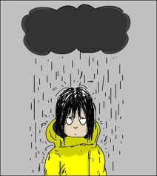
נתי"ב/אנסין
אקלים, אזורי וגורמי אקלים, קלימוגרפים
אילת כ"ץ- גאוגרפיה
תוכנית היל"ה

Slide 2
הנושאים בהם נעסוק
מזג אוויר ואקלים
חשיבות והשפעת האקלים
אזורי אקלים
גורמי אקלים
קלימוגרפים - ניתוח וזיהוי אקלימי
הדגמות מבחינות 12 ובגרות

Slide 3
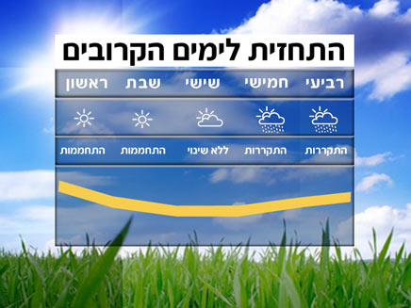
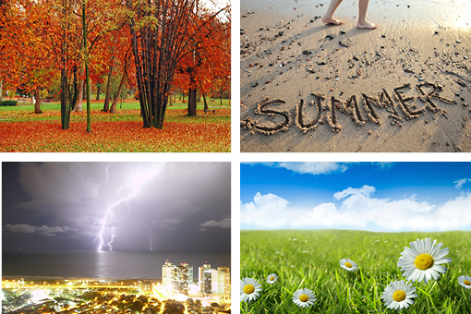
מושגים
מטאורולוגיה - תורת מזג האוויר
קלימטולוגיה - תורת האקלים
תאור שעתי ויומי
תאור עונתי ושנתי

Slide 4

תנאים אטמוספריים המשותפים
לאקלים ולמזג אוויר
טמפרטורות
משקעים לחות האוויר
עננים
רוחות
לחץ אוויר
זרמי ים

Slide 5
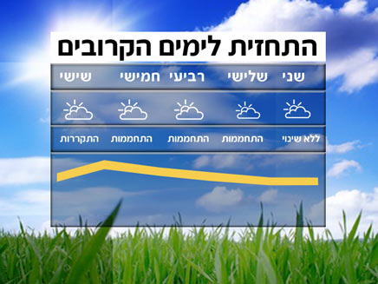

אקלים הוא מכלול תנאי מזג האוויר הממוצעים השוררים באזור מסוים במשך זמן מסוים. עונה, שנה ויותר.
מזג אוויר הוא תיאור התנאים הרגעיים השוררים במקום מסוים, והוא משתנה מרגע לרגע ומיום ליום.

Slide 6
http://geo-video.cet.ac.il/ShowItem.aspx?ItemID=7d223aeb-81ae-4dcb-877c-6ea777b58d4a&lang=HEB
מבט גיאוגרפי הסבר על ההבדלים בין מזג אויר ואקלים
http://geo-video.cet.ac.il/ShowItem.aspx?ItemID=7d223aeb-81ae-4dcb-877c-6ea777b58d4a&lang=HEB
http://www.youtube.com/watch?v=lbPMRc54QbY
סוגי אקלים – אנגלית 9 דקות

Slide 7
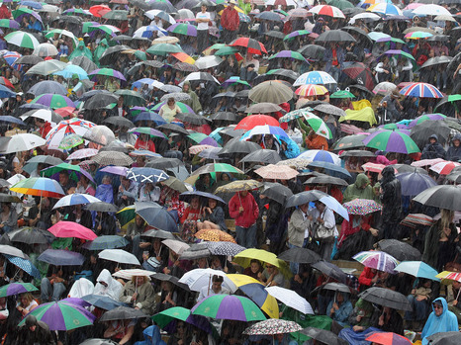
אילו שאלות שואלים בבגרות וב-12 בנושא אקלים?
התאמה וזיהוי אקלימי
תאור אקלימי
גורמי אקלים
השפעת האקלים על האדם
קשר אקלימי לזיהום אוויר

Slide 8

מה התלמיד צריך להכיר ולדעת?
מפת העולם האקלימית
אזורי אקלים
מפות אקלים של היבשות
קלימוגרף וטבלת נתונים - ניתוח
יישום והתאמת נתונים
גורמי האקלים ויישומם

Slide 9
מפות אזורי אקלים באטלסים

Slide 10
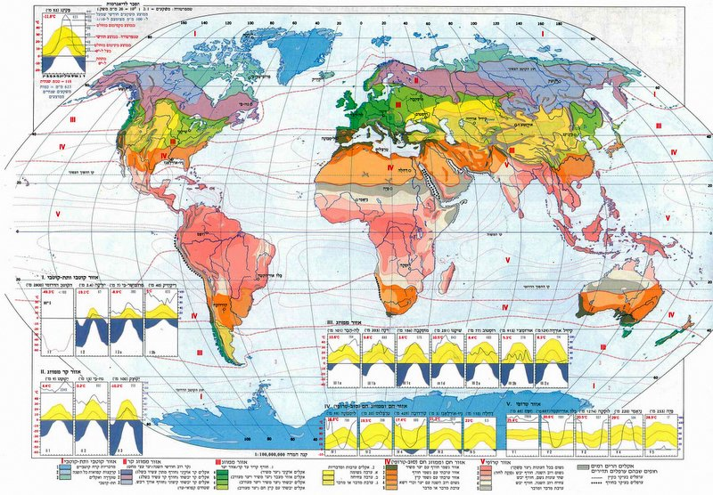
אטלס אוניברסיטאי

Slide 11
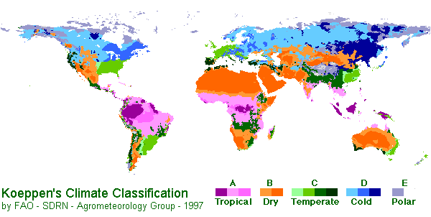
אטלס כרטא - קפן

Slide 12
הבדלים בין האטלסים
אוניברסיטאי
כרטא
חלוקה לאזורי אקלים.
ללא טמפרטורות.
שימוש במונחים: חורף יבש, גשמי קיץ, חורף עשיר בשלג.
קלימוגרפים מייצגים לכל סוג אקלים.
שיטת קפן מבוססת על אקלים וצירופי טמ"פ.
5 איזורי אקלים שבתוכם תתי סוגים.
קשר הדוק בין הצומח הטבעי לבין סוג האקלים.
קלימוגרפים מייצגים לכל סוג אקלים.

Slide 13
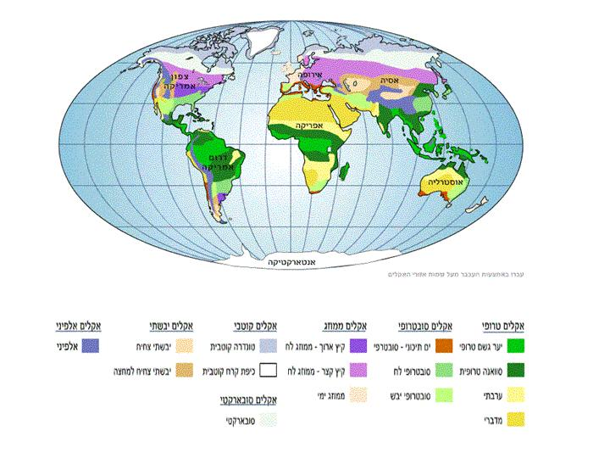
איזורי אקלים עיקריים

Slide 14
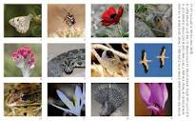
חשיבות והשפעת האקלים על חיינו
צורת הנוף
צמחייה ובעלי חיים
גידולי חקלאות
בנייה ודיור
לבוש
מזון
בילוי, פעילויות חברתיות ותרבותיות

Slide 15
אזורי אקלים בעולם

Slide 16
אזורי אקלים על פי קווי רוחב
אקלים קר קוטבי
קו רוחב 60
אקלים ממוזג
קו רוחב 40
אקלים סובטרופי: ים תיכוני, ערבתי, מדברי
קו רוחב 30
אקלים טרופי:
טרופי משווני, טרופי עם עונות יובש, טרופי מונסוני
קו המשווה –
קו רוחב 0
קו רוחב 30
אקלים סובטרופי: ים תיכוני, ערבתי, מדברי
קו רוחב 40
אקלים ממוזג
קו רוחב 60
אקלים קר קוטבי

Slide 17
אקלים טרופי

Slide 18
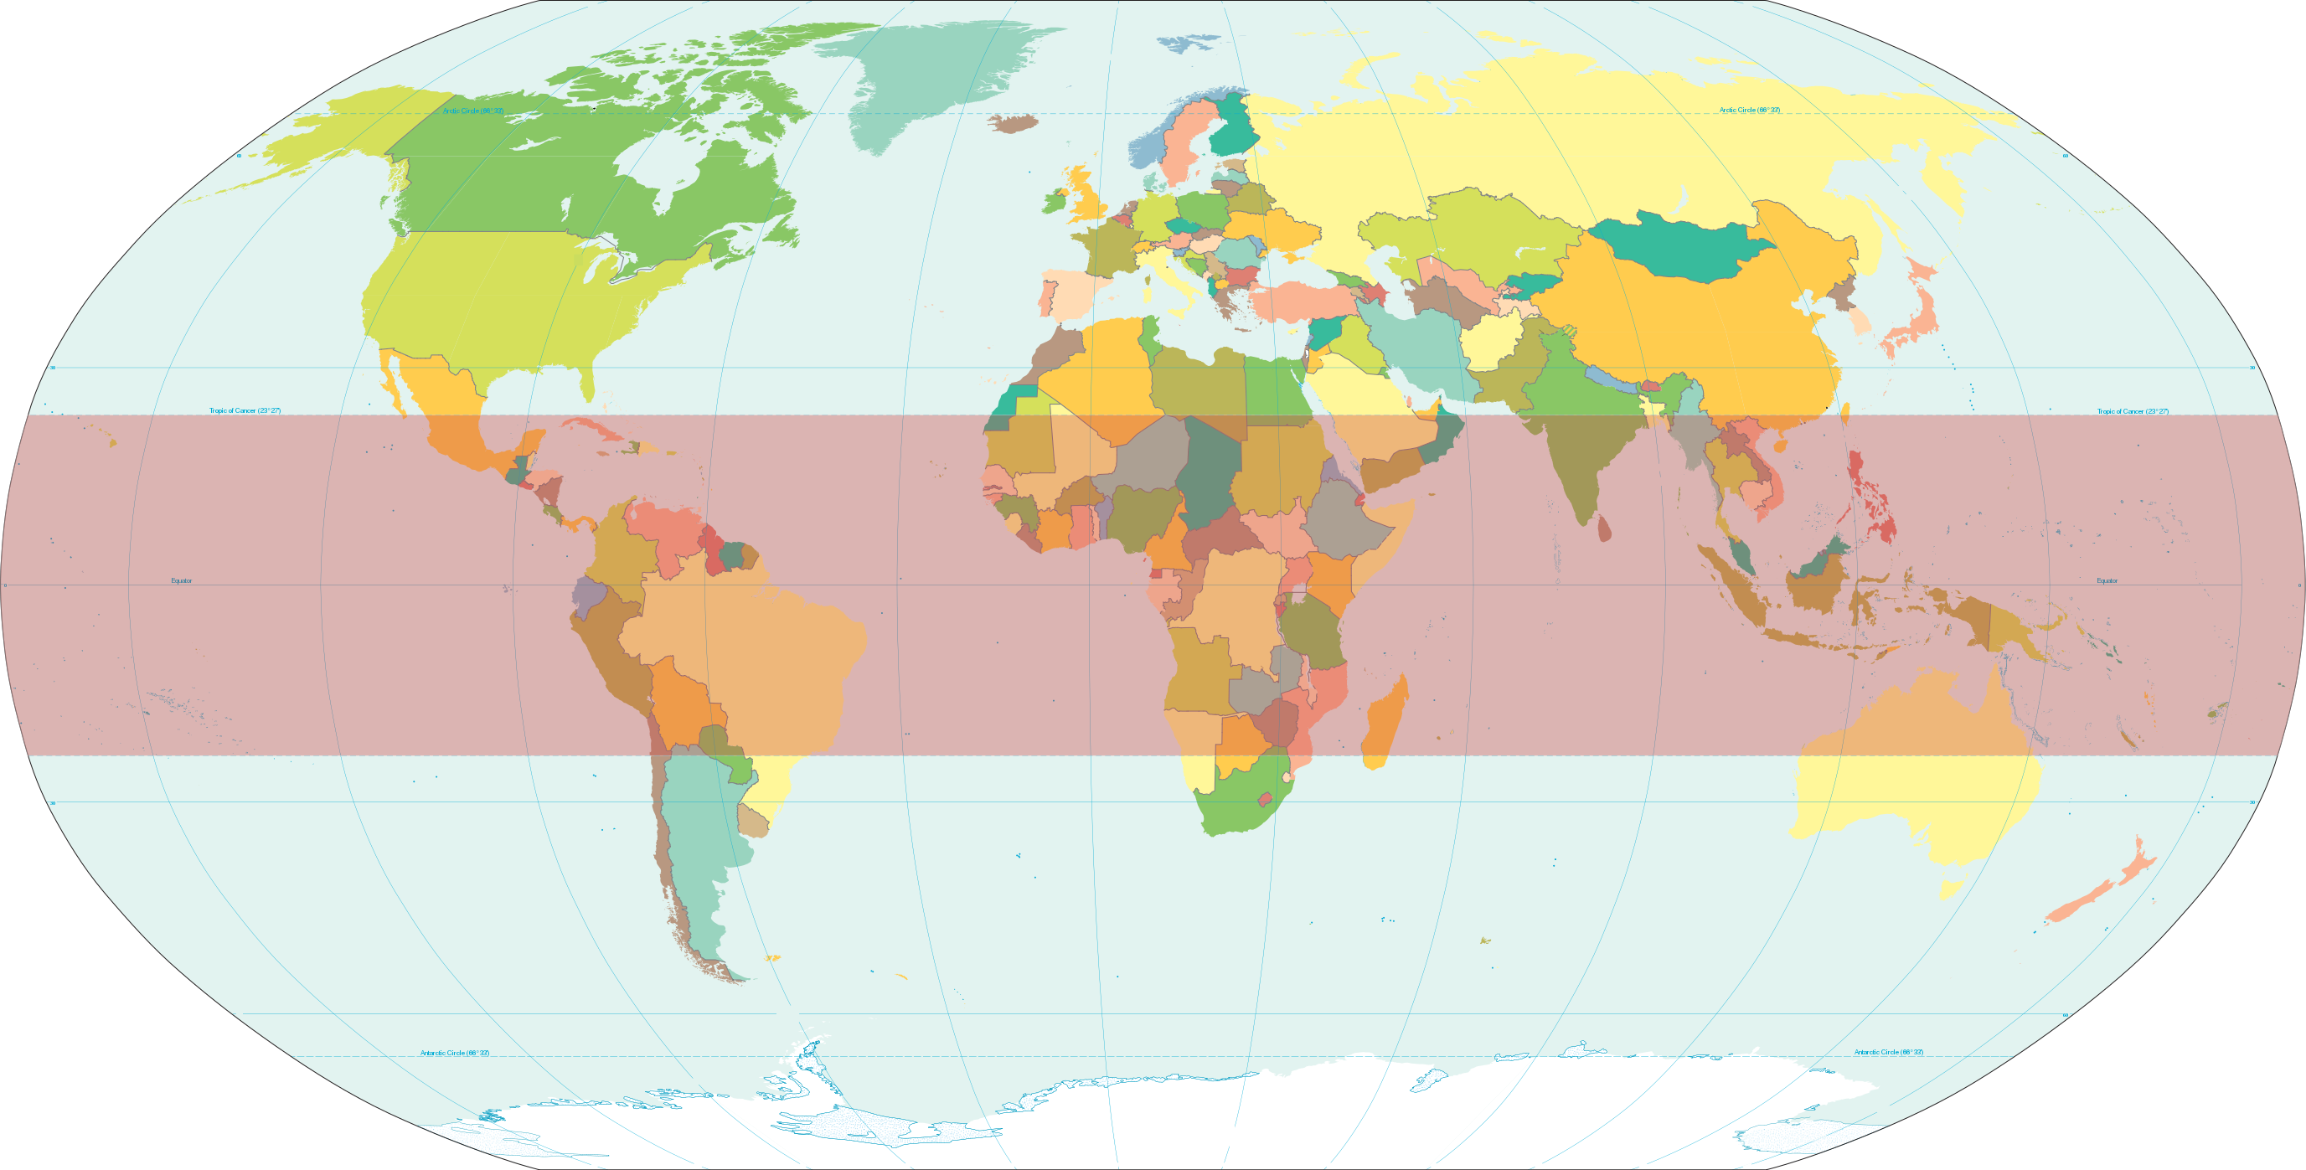
אקלים טרופי
משתרע בין קווי רוחב 0-20 משני צידי המשווה.

Slide 19
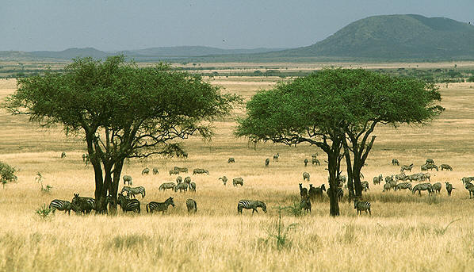
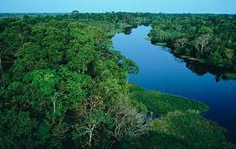
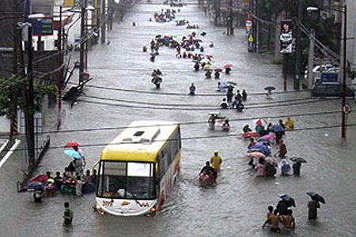
אקלים טרופי
מתחלק ל-3 תתי סוגים:
עם עונות יובש
משווני
מונסוני

Slide 20
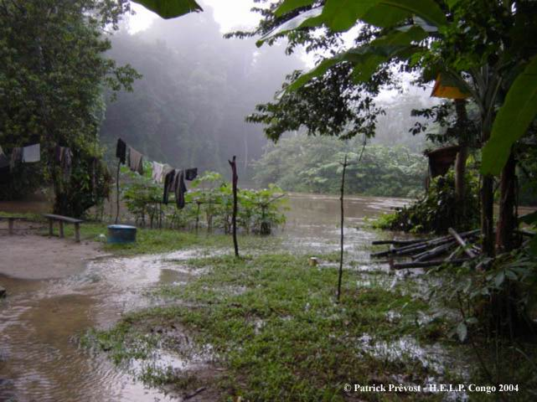
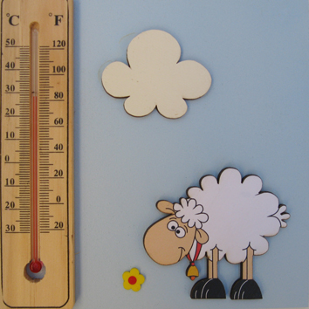
המשותף לאקלים טרופי לסוגיו השונים
טמפרטורות גבוהות בין 20-30 כל השנה.
משרע קטן, אין עונות שנה.
כמויות משקעים של יותר מ-1,000 מ"מ בשנה.

Slide 21
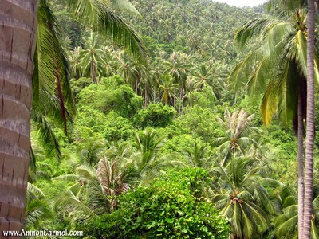
ההבדל בין האקלים טרופי לסוגיו
משקעים – עונה יבשה ועונה גשומה (בניגוד לעונה קרה וחמה).
משרע טמפרטורה שנתי גדל לכיוון קו רוחב 20.
צמחייה טבעית
יער גשם
סוואנה

Slide 22
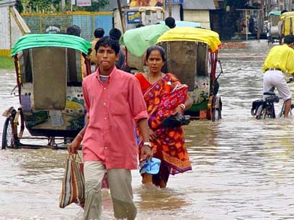
אקלים טרופי מונסוני
פירוש השם מונסון = עונה בערבית.

Slide 23
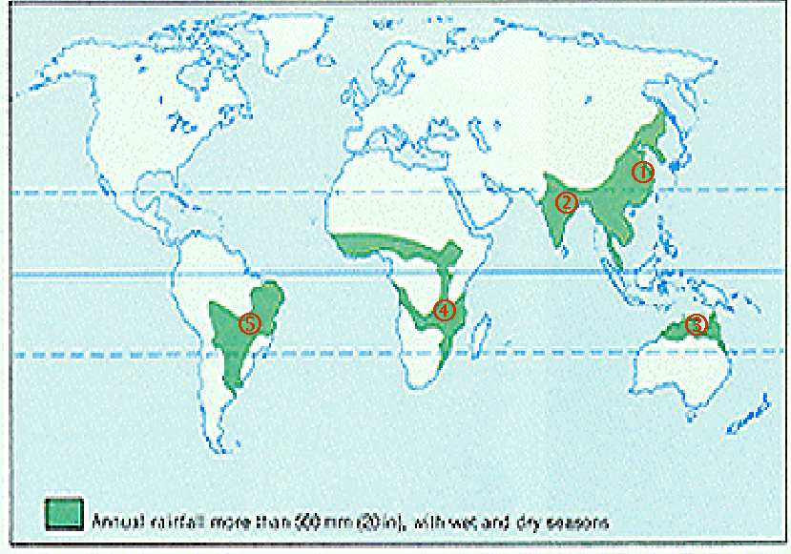
מצוי סביב קו רוחב 20.
אקלים זה אינו רצועת אקלים כמו האחרים, מצוי באזורים ספציפיים סביב קווי רוחב 20.
אקלים טרופי מונסוני

Slide 24
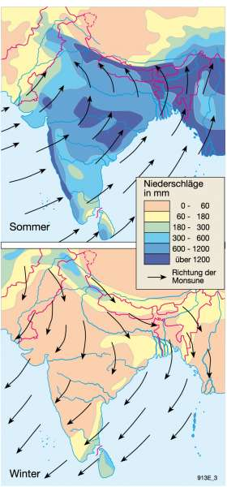
היווצרות המונסון
קיץ גשום
חורף יבש

Slide 25
אקלים סובטרופי/ים תיכוני

Slide 26
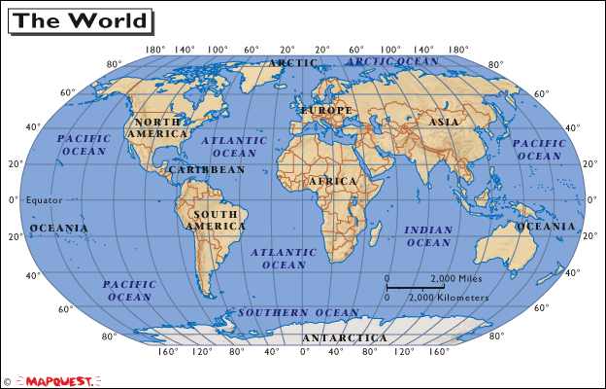
משתרע בין קווי רוחב 20-40 משני צידי המשווה.
אקלים סובטרופי/ים תיכוני

Slide 27
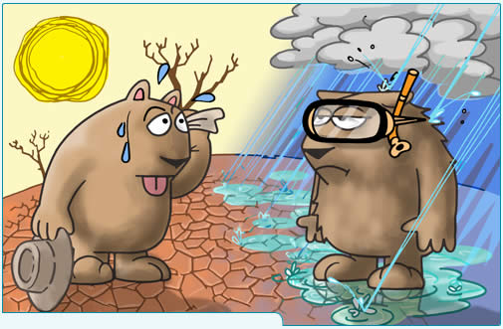
אקלים סובטרופי/ים תיכוני
מתחלק לשלושה תתי סוגים:
אקלים ים תיכוני
אקלים ערבתי
אקלים מדברי

Slide 28
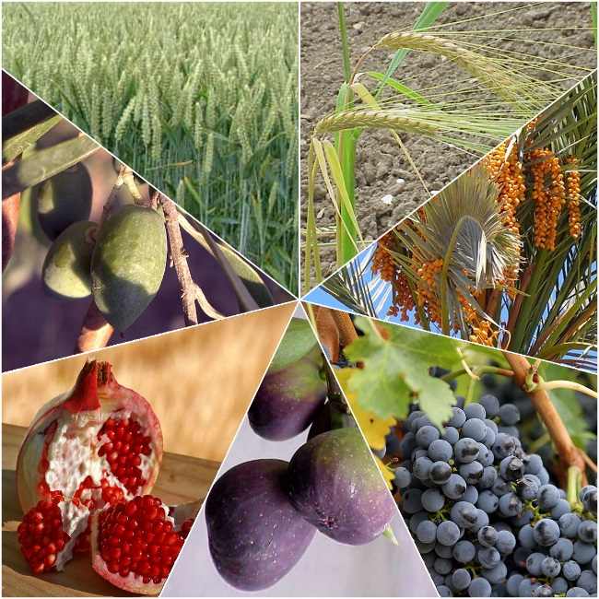
אקלים ים תיכוני
כמות המשקעים בין 500-1000 מ"מ בשנה
גשמי חורף
קיץ חם ארוך ויבש
עונות מעבר קצרות - סתיו ואביב
טמפרטורות נוחות יחסית בין 8- 30 מעלות
צמחייה ים תיכונית

Slide 29
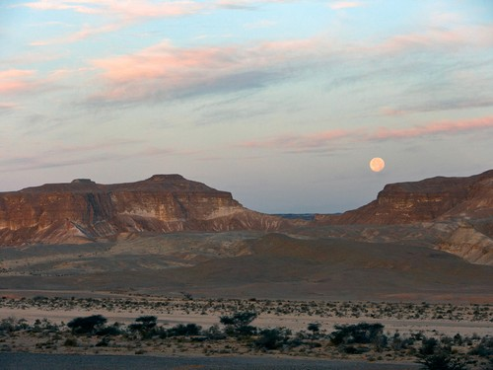
אקלים ערבתי ומדברי

Slide 30
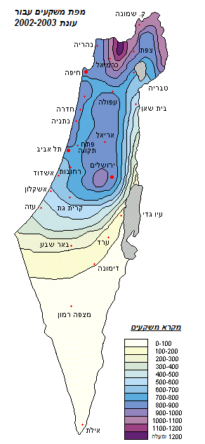
אזורי אקלים בישראל
אקלים ים תיכוני
אקלים ערבתי
אקלים מדברי

Slide 31
מאפייני האקלים הערבתי והמדברי
ערבתי
מדברי
כמות משקעים: 250-400 מ"מ גשם בשנה
אקלים מעבר בין מדברי לים- תיכוני
תכונותיו כשל האקלים המדברי, רק פחות קיצוני
כמות משקעים: עד 200 מ"מ גשם בשנה
טמפרטורות גבוהות
משרע טמפרטורה גדול
לחות נמוכה
רוחות וסופות חול
קשיי הסתגלות של צמחייה ובעלי-חיים

Slide 32
אקלים ממוזג

Slide 33
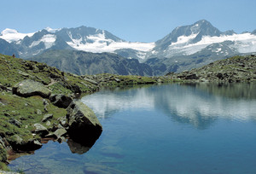
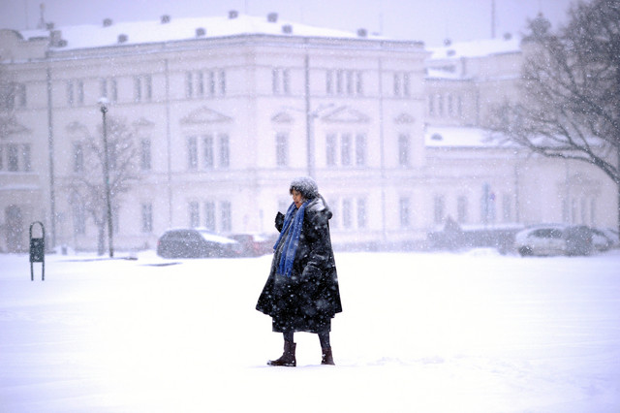
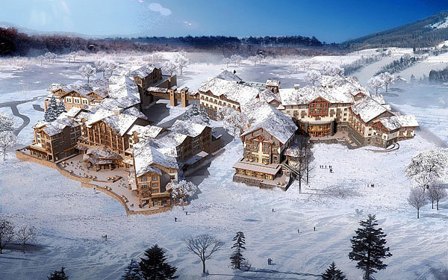
אקלים ממוזג

Slide 34
משתרע בין קווי רוחב 40-60 משני צידי המשווה.
אקלים ממוזג

Slide 35
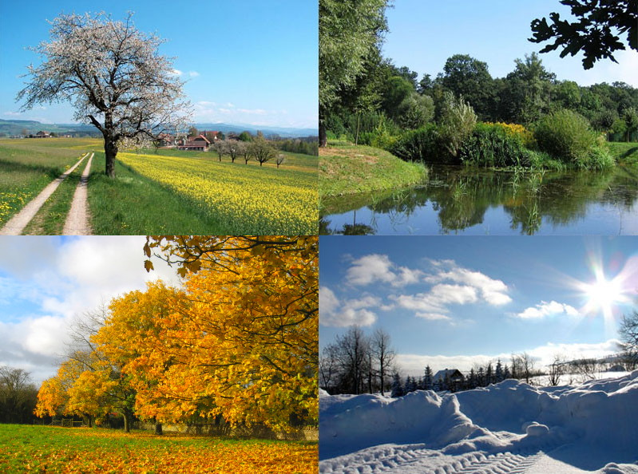

אקלים ממוזג
ארבע עונות שנה שוות באורכן.
חורף קר ומושלג.
המשקעים יורדים לסירוגין כל השנה.
צמחייה טבעית – מחט ויער משיר.

Slide 36
אקלים קר וקוטבי

Slide 37
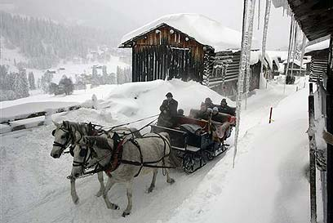
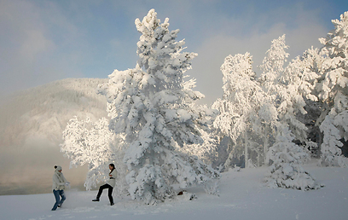
אקלים קר

Slide 38
אקלים קר
משתרע בין קווי רוחב 60 - 70/75 משני צידי המשווה.

Slide 39
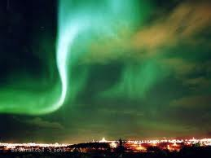

אקלים קר
שתי עונות
הפשרת שלגים בקיץ
חורף נצחי ולילה לבן מקווי רוחב 66.5 מעלות
זוהר הצפון
לילה לבן

Slide 40
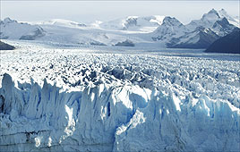
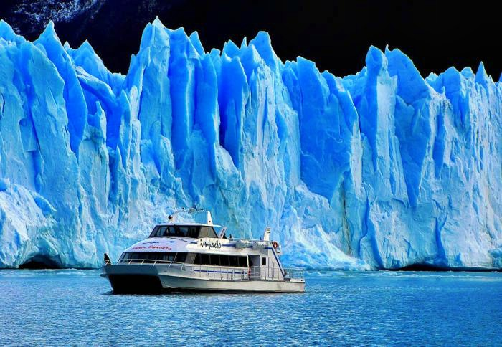
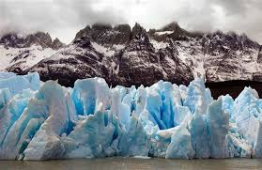
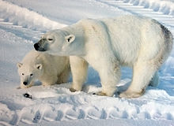
אקלים קוטבי

Slide 41
אקלים קוטבי
משתרע בין קווי רוחב 70/75- 90 משני צידי המשווה.

Slide 42
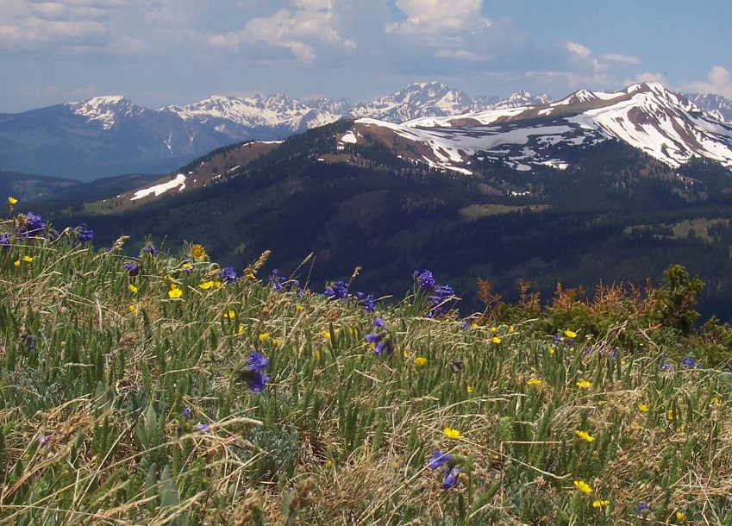
אקלים קוטבי
שתי עונות
טמפרטורות נמוכות עמוק מתחת ל-0
מדבריות קרח
הצמחייה האופיינית היא:
טונדרה וטייגה –
צמחיית מחט נמוכה,
שיחית ודלילה.

Slide 43
היווצרות אזורי אקלים

Slide 44
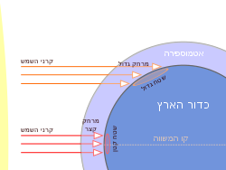
היווצרות אזורי אקלים
קרינת השמש היא ה"מנוע" של התהליכים האקלימיים:
מערכות לחץ האוויר
הרוחות
מחזור המים

Slide 45
קרינת השמש והשפעתה על סוגי האקלים
מהם הגורמים הקובעים את סוגי האקלים השונים בעולם?
מתוך הספר: כדור הארץ-סביבה-אדם, הוצאת מטח
קרינת השמש נקלטת באופן שונה על פני כדור הארץ. אזור המשווה מקבל הרבה קרינת שמש, בעוד הקרינה הולכת ופוחתת ככל שמתרחקים מקו המשווה לכיוון הקטבים (בגלל צורתו הכדורית של כדור הארץ).
תפרוסת לא אחידה זו של קרינת השמש יוצרת אזורים חמים (דוגמת קו המשווה) לעומת אזורים קרים (דוגמת הקטבים).

Slide 46
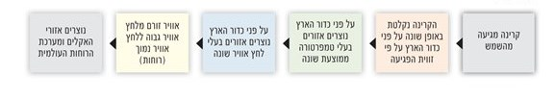

Slide 47
קשר בין ההתחממות וקרינת השמש לבין מערכת הלחצים העולמית
ההבדלים במידת ההתחממות יוצרים הבדלים בלחץ האוויר בין מקום למקום בעולם ויוצרים את מערכת הלחצים העולמית:
באזור קו המשווה החם – לחץ האוויר נמוך ונוצר בו השקע המשווני
באזורי הקטבים הקרים – נוצר לחץ האוויר גבוה ונוצרת הרמה הקוטבית. ביניהם קיימות עוד שתי מערכות לחץ:
לחץ גבוה באזור קו רוחב 30°, זוהי הרמה הסובטרופית ולחץ נמוך בקו רוחב 60°. זהו השקע הסובפולרי. (יש לציין שהמערכת בין קווי הרוחב הממוזגים 30-60 היא מורכבת יותר וקיימת בה רצועה של שקעים ורמות מתחלפים).
מאחר שאוויר זורם מאזורים של לחץ גבוה לאזורים של לחץ נמוך יותר, נוצרת מערכת עולמית של תנועת רוחות.
מערכת זאת מסיעה את עודפי החום מקו המשווה לכיוון הקטבים ומאזנת את הבדלי הטמפרטורות ביניהם .
מערכת הלחצים והרוחות העולמית יוצרת ארבע רצועות אקלים עיקריות על פני כדור הארץ ,בהתאם לקווי הרוחב:
רצועת האקלים הטרופי, רצועת האקלים המדברי, רצועת האקלים הממוזג ורצועת האקלים הקוטבי.

Slide 48
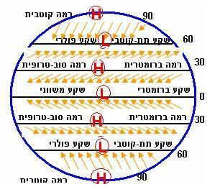

Slide 49
גורמים להיווצרות אזורי אקלים עולמיים
כאמור הגורם העיקרי להיווצרות רצועות האקלים העולמיות היא התפרוסת הלא-אחידה של קרינת השמש הנקלטת בפני כדור הארץ ומערכות הלחץ הברומטרי השונות הנוצרות כתוצאה מכך.
אבל בהתבוננות במפת רצועות האקלים העולמית באטלס רואים שרצועות האקלים אינן מקבילות ואינן סימטריות.
הסיבה לכך: גורמים מקומיים המשפיעים על האקלים.

Slide 50
גורמי אקלים

Slide 51
גורמי אקלים – רמפ"ז
ר - רוחב גיאוגרפי - (קו הרוחב)
מ – מרחק מהים
פ - פני שטח/טופוגרפיה/גובה
פ - פנות
ז -זרמי הים

Slide 52
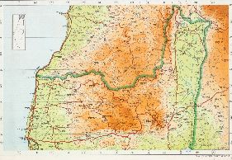
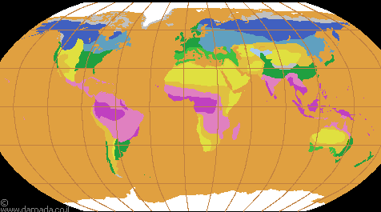
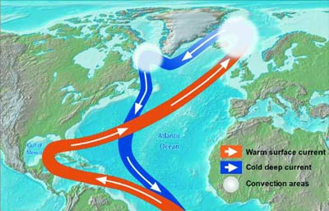
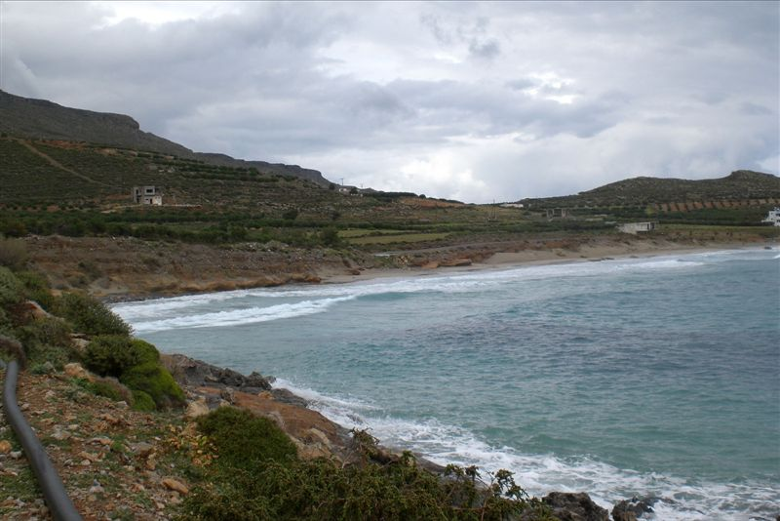
גורמי אקלים – רמפ"ז
פני שטח/גובה/טופוגרפיה/פנות
רוחב גיאוגרפי
זרמי ים
מרחק מהים

Slide 53
רוחב גיאוגרפי

Slide 54
רוחב גיאוגרפי
רצועת השלג
רצועת השמש
רצועת השלג
קו השלג

Slide 55
רוחב גיאוגרפי
המרחק בו מצוי מקום ביחס לקו המשווה והקטבים.
אזור קו המשווה מקבל זווית קרינה ישירה (זנית) ולכן הוא האזור החם ביותר בממוצע במשך השנה.
ככל שמתרחקים צפונה או דרומה לקטבים הטמפרטורות יורדות בהדרגה.
רצועת השמש – כל האזור מקו המשווה עד קו רוחב 40 משני הצדדים. רוב השנה שמש, ירידה מתחת לטמפרטורה 0 מתרחשת רק במקומות הגבוהים.
קו השלג- מקו רוחב 40 צפונה ודרומה לכוון הקטבים.
תקופת השלג הולכת המתארכת, והטמפרטורות הולכות ויורדות.

Slide 56
רוחב גיאוגרפי
גורם קו הרוחב, משפיע על הטמפרטורה.
בקרבת קו המשווה זווית קרינת השמש ישרה
(רצועת הזנית). – כל קרן שמש מתפזרת על שטח
קטן יחסית ולכן מחממת יותר את פני השטח.
בקרבת הקטבים, זווית קרינת השמש חדה יותר
ולכן כל קרן שמש מתפזרת על שטח גדול יותר ולכן
מחממת פחות את פני השטח.

Slide 57
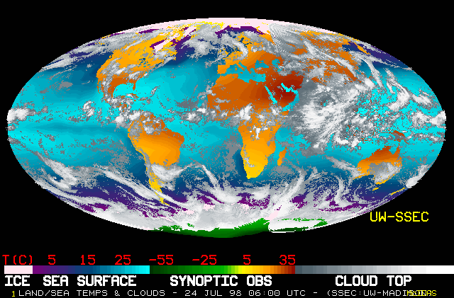
מפת טמפרטורות עולמית

Slide 58
מרחק מהים

Slide 59
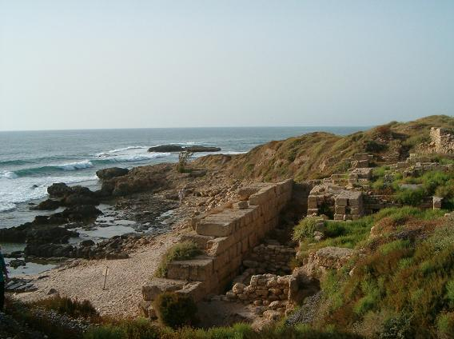
מרחק מהים
כמות המשקעים – ככל שמתקרבים לים כמות המשקעים גדולה יותר
משרע (הפרש) טמפרטורות - סמוך לים המשרע קטן יותר
השפעה ממתנת על הטמפרטורות - הים הוא גורם ממתן
לחות גבוהה – סמוך לים הלחות גבוהה יותר

Slide 60
פני השטח/עלייה בגובה

Slide 61
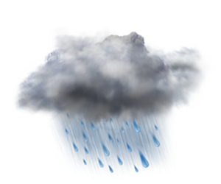
פני השטח/עלייה בגובה
ככל שעולים בגובה
כמות המשקעים עולה
והטמפרטורה יורדת

Slide 62
ככל שעולים בגובה
כמות המשקעים עולה, והטמפרטורה יורדת
פירוט:
כל עלייה במאה מטר בגובה, גוררת ירידת טמפרטורה של
0.7 מעלה בממוצע.
כמות המשקעים תעלה בערך ב-30 מילימטר גשם לכל 100 מטר עליה בגובה.

Slide 63
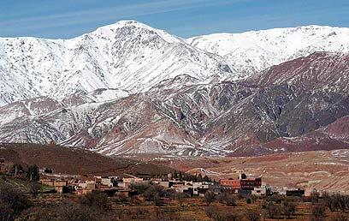
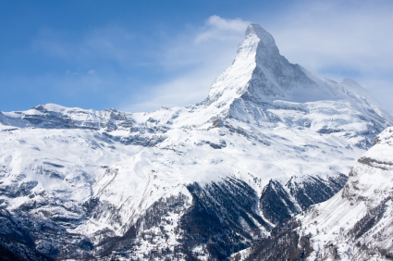
אקלים הרים רמים
אינו קשור לקו רוחב, אלא לגובה.
גובה הרים מעל 3000-3500 מ'.

Slide 64

עקרון הרים רמים
כמות המשקעים יורדת
הטמפרטורות יורדות
רוחות חזקות
האויר דליל
בפסגות קפי-עד – מדבר קרח
צמחייה דלילה ומיעוט בעלי חיים
התיישבות בלתי אפשרית מעל גובה של 3,000 מ'.

Slide 65
פנות

Slide 66
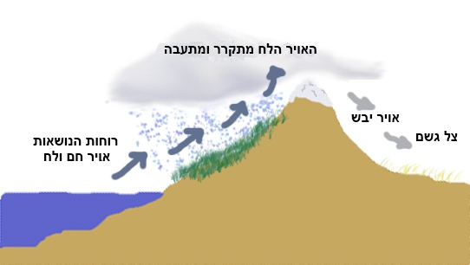
פנות
הצד החסוי לרוח ולים, מצדו השני של ההר (צל הגשם).
עקרון הגובה
עקרון הפנות
כמות המשקעים פוחתת
הטמפרטורה עולה

Slide 67
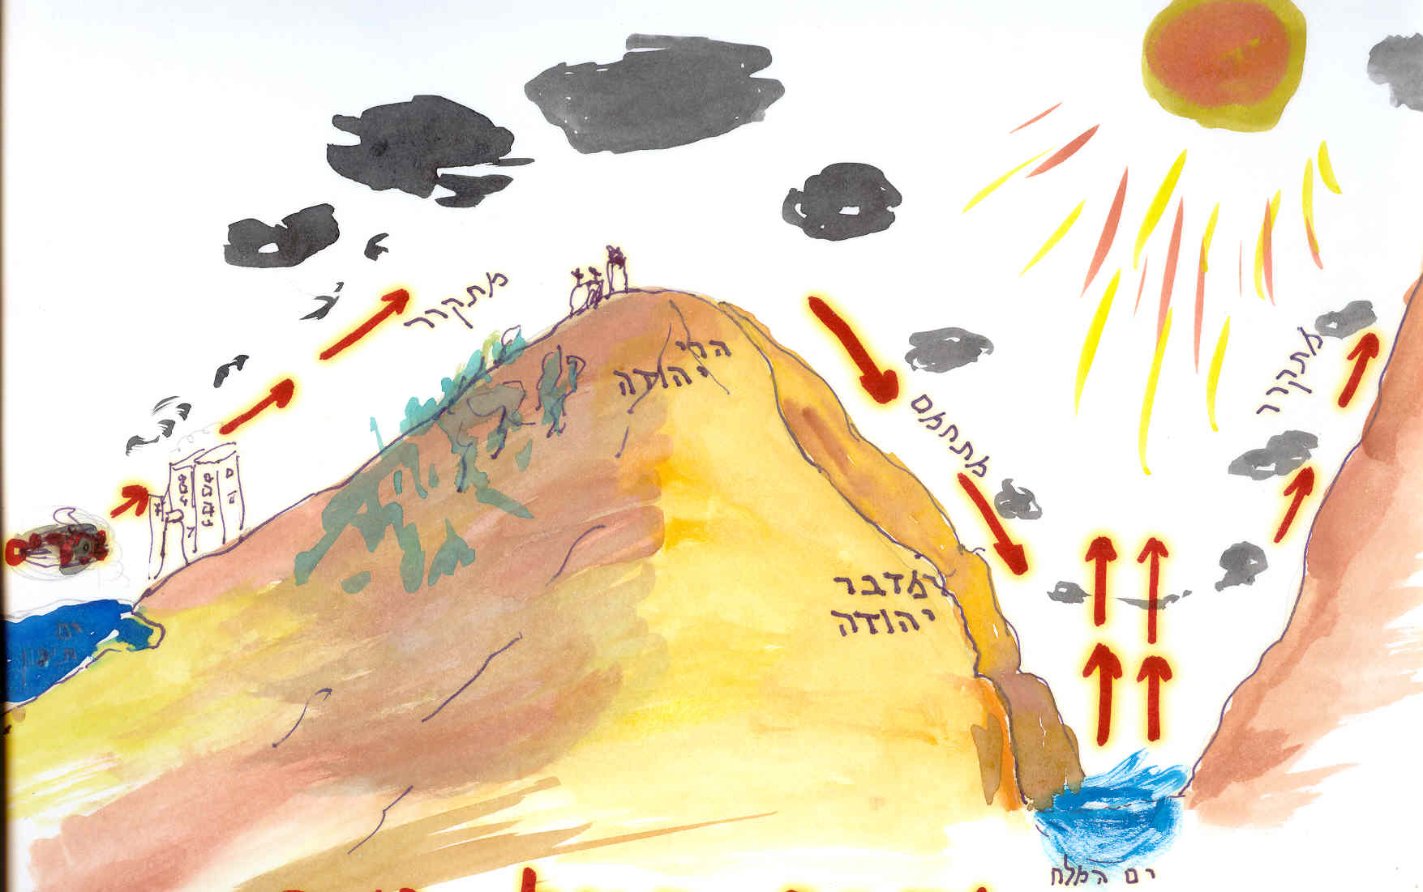
מדבר יהודה- מדבר בצל הגשם

Slide 68
זרמי ים

Slide 69

זרמי הים העיקריים בעולם
זרמי ים קרים - מוצאם בקטבים
זרמי ים חמים - מוצאם מאזור קו המשווה

Slide 70
זרמי ים
זרמי הים הם מערכת קבועה של "נהרות" באוקיינוסים , הם נעים במעגלים ,כיוונם מושפע מהפרשי טמפ' ומליחות המים ומהטיית כדה"א ומערכת הרוחות. בחצי הדרומי של כדה"א כיוונם מזרחי והפוך בצפון.
זרמי הים מתחלקים:
זרמי ים קרים- (מסומנים בכחול במפה העולמית של זרמי ים) מוצאם בקטבים , הם גורמים להפחתת משקעים ומצננים טמפ'.
הם אלה הגורמים למדבריות המצויים לאורך החופים כגון: מדבר אטקמה בפרו .
זרמי ים חמים (מסומנים באדום במפה עולמית של זרמי הים) מוצאם מאזור קו המשווה , מעלים את הטמפרטורות בסמוך לחופים ובכך מונעים קפיאתם, זרמי ים אלו מגבירים משקעים היורדים במשך כל עונות השנה.

Slide 71

הבדלי הטמפרטורות באוקיינוסים

Slide 72
השפעת זרמי הים
זרמי ים קרים
זרמי ים חמים
מורידים את הטמפרטורה
כמות המשקעים פחותה
היווצרות ערפילים
מזון לדגה
מעלים את הטמפרטורה
כמות המשקעים גדלה
המשקעים יורדים כל השנה
מונעים קפיאת נמלי ים

Slide 73


זרם הגולף
ארצות הברית
זרם הגולף- זרם הגולף הוא זרם חם. הזרם אולי החשוב ביותר על פני כדור הארץ
מוצא: מפרץ מקסיקו, מגיע רוחבו של הזרם ל-100 קילומטרים וזורם בין קובה לפלורידה ולאחר מכן מתפצל לסעיפים המקיפים את ארצות מערב וצפון אירופה.
השפעתו של זרם הגולף על האקלים באירופה מכרעת: מונע קפיאת נמלי ים, בזכותו החורפים באירלנד ובצרפת מתונים יותר מן החורפים בניו-יורק אשר גם היא לחופי האוקיינוס האטלנטי.

Slide 74
קלימוגרפים

Slide 75

קלימוגרף
גרף = קו בתרשים
קלימו = אקלים
תאור גרפי המציג את מאפייני האקלים על פני חודשי השנה בעזרת צירים כפולים:
ציר המתאר את הטמפרטורה בקו/עקומה
ציר המתאר את המשקעים בעמודות

Slide 76
קלימוגרף
איך נזכור מה לתאר ולנתח?
"חמשת הממים "
משקעים
משטר משקעים
מקסימום (טמפרטורה)
מינימום (טמפרטורה)
משרע (טמפרטורה)

Slide 77
שאלות לניתוח קלימוגרף
משקעים
מהי כמות המשקעים השנתית?
אילו חודשים הם הגשומים ביותר?
האם ישנם חודשים יבשים, ללא גשם?

Slide 78

שאלות לניתוח קלימוגרף
טמפרטורות
מהי טמפרטורת המקסימום?
מהי טמפרטורת המינימום?
מהו משרע הטמפרטורות?
האם הטמפרטורות יורדות מתחת ל-0 מעלות?
זיהוי אקלימי

Slide 79

מה ניתן ללמוד מקלימוגרפים?
קשר בין מיקום האזור לבין תנאי האקלים שבו.
הבנת עונות השנה באזור הנחקר.
השוואה בין אזורי אקלים שונים.
השפעת סוג האקלים על האדם והסובב.

Slide 80

הדגמה מבחינות בגרות ו-12

Slide 81
א. לפניך קלימוגרף של העיר איקיטוס בצפון מזרח פרו.
מהו סוג האקלים המוצג בקלימוגרף? תאר שני מאפיינים
של האקלים הזה הקשורים לטמפרטורה ולמשקעים.
ב. הצג קושי אחד של האקלים המיוצג בקלימוגרף מבחינת
פעילות האדם.
ג. בחוף מערב פרו שורר אקלים מדברי על אף מיקומו
בקירבת הים. הסבר מה הגורם לכך.
שאלת בגרות לדוגמה - פרו

Slide 82

שאלת בגרות לדוגמה - פרו
ד. העיר לימה – בירת המדינה מונה כ-8 מיליון נפש וסובלת מאוד
מזיהום אויר. אחת התופעות המלוות את זיהום האוויר היא "ערפיח".
הסבר את המושג "ערפיח" וציין גורם אחד המסביר מדוע העיר
סובלת מזיהום אוויר.

Slide 83
שאלת בחינת 12 לדוגמה - תימן
א. עיין באטלס והסבר את הגורם להבדל בכמות המשקעים
השנתית בין שתי הערים.
ב. רוב המשקעים בתימן יורדים בקיץ. הסבר מדוע.
כמות משקעים בעדן
כמות משקעים בצנעא

Slide 84
לפניך נתוני טמפרטורות ומשקעים בשתי תחנות בקנדה:
האחת מייצגת את העיר ונקובר, והאחרת את העיר ויניפג.
א. קבע איזו תחנה מייצגת כל אחת מהערים. נמק.
ב. ציין השפעה אחת של האקלים על האדם בכל
אחת מהתחנות.
שאלת בחינת 12 לדוגמה - קנדה

Slide 85


